Slide 1





Slide 2

En 2023, 1 964 décès sur la route et 9 261 blessures graves [1]
AVANT-PROPOS
La sécurité routière est une responsabilité partagée et une priorité pancanadienne. Chaque année, trop de vies sont perdues ou bouleversées à cause des accidents de la route. Ces tragédies sont évitables.
Au cours de la dernière décennie, on a observé au Canada une tendance graduelle, mais inégale, dans les résultats en matière de sécurité routière. Bien que les données à long terme montrent une diminution importante du nombre de décès et de blessures graves, soit respectivement 28 % et 41 % par rapport à il y a 20 ans, les dernières années ont connu un revirement inquiétant.
[1] Statistiques sur les collisions de la route au Canada : 2023

Slide 3
VISION ZÉRO : UN RÉSEAU ROUTIER SÉCURITAIRE POUR TOUS LES CANADIENS
La stratégie est guidée par l’approche « Vision zéro : Un réseau routier sécuritaire pour tous les Canadiens », dans le but de poursuivre le déclin à long terme des décès et des blessures liés à la route.
En tant que cadre renouvelé, la SSR 2035+ met l’accent sur la réduction du nombre absolu de décès et de blessures graves, mesuré en fonction d’une période de référence continue de trois ans – parce qu’une vie perdue est une vie perdue de trop.
En favorisant la collaboration, l’innovation et les mesures fondées sur des données probantes, la SSR 2035+ témoigne d’un engagement renouvelé envers un réseau routier plus sécuritaire, plus inclusif et plus durable pour tous les Canadiens.

Slide 4
FACTEURS CONTRIBUTIFS
ET INTERVENTIONS
La stratégie tient également compte de facteurs contributifs persistants, comme:
      la distraction au volant
      la conduite avec facultés affaiblies
      la fatigue
      la vitesse
      et les conditions environnementales.
Pour atténuer ces risques, elle fait la promotion d’un éventail d’interventions, y compris les politiques et la législation, l’éducation et la formation, la sensibilisation du public, l’application de la loi, les données et la recherche, les technologies des véhicules et de l’infrastructure, ainsi que les partenariats stratégiques.

Slide 5
les décès et les blessures graves à la hausse depuis 2020
OBJECTIFS GÉNÉRAUX DE LA SSR 2035+
Cette stratégie fournit une orientation aux provinces et territoires dans l’élaboration de leurs plans de sécurité individuels. L’objectif est d’encourager les provinces et territoires à travailler ensemble et à promouvoir l’uniformité à l'échellle pancanadienne.
On a observé des augmentations concernant la vitesse, la sécurité des usagers de la route vulnérables et la conduite avec facultés affaiblies, tant par l’alcool que par les drogues.
La conception des véhicules évolue rapidement avec l’utilisation accrue de l’écran tactile et d’autres technologies, qui peuvent à la fois aider les conducteurs et constituer des distractions. Ce contexte met en évidence le besoin crucial d’une stratégie renouvelée, axée sur les données et la recherche, pour inverser ces tendances et protéger tous les usagers de la route.

Slide 6
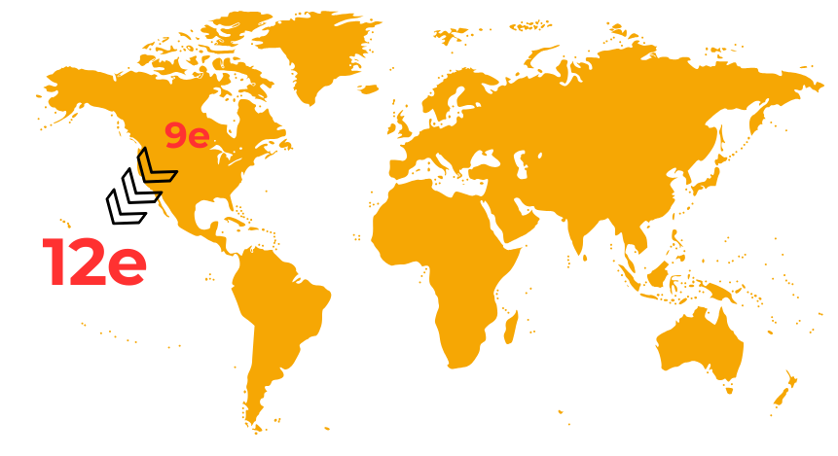
CLASSEMENT MONDIAL
À l’échelle mondiale, le Canada s’est classé au 12e rang pour le nombre de décès sur les routes par milliard de véhicules-kilomètres (v-km) parcourus en 2023, avec environ 4,7 décès par milliard de v-km parcourus, derrière des pays comme le Royaume-Uni, l’Allemagne, l’Australie et les principaux pays scandinaves, mais devant des pays comme les Pays-Bas, la France et les États-Unis [2].
Cela représente une diminution de notre position relative par rapport à 2021, quand le Canada se classait au 9e rang et avait une position semblable à celle de 2015 (12e place avec 5,1 décès par milliard de v-km parcourus).
[2] Forum international des transports (2024), Rapport annuel sur la sécurité routière, Publications de l’OCDE, Paris.

Slide 7
OBJECTIF
La SSR 2035+ du Canada vise à fournir un cadre pancanadien qui oriente et appuie les efforts coordonnés visant à éliminer les décès et les blessures graves sur les routes canadiennes.
Ancrée dans l’ASSR et l’approche « Vision zéro », la stratégie vise à harmoniser les actions de tous les partenaires de la sécurité routière – les gouvernements, l’industrie, les organisations non gouvernementales et le public – vers un objectif commun de mobilité plus sécuritaire, plus inclusive et durable.

Slide 8
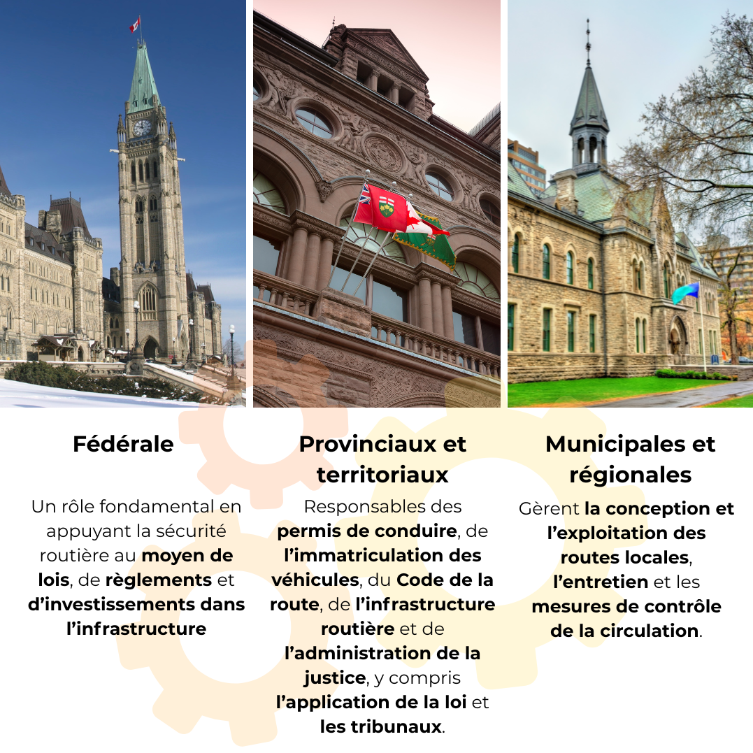
Les rôles du gouvernement
Bien qu’elle ne prescrive pas de plan uniforme, elle encourage chaque province et territoire à élaborer et à publier sa propre stratégie de sécurité routière adaptée aux besoins locaux et aux cadres juridiques.
Federal
Provincial
Municipal

Slide 9
Industrie et autres collaborateurs
En plus du gouvernement, l’industrie joue un rôle essentiel dans l’avancement des technologies de sécurité des véhicules, la promotion de l’exploitation sécuritaire des parcs de véhicules et le soutien de l’innovation.
Selon le modèle d’auto-accréditation du Canada, les fabricants et les importateurs doivent s’assurer que leurs véhicules, leurs pneus et leurs dispositifs de retenue pour enfants sont conformes à toutes les normes de sécurité canadiennes applicables au moment de la fabrication. Ils sont également tenus d’émettre un rappel lorsqu’un défaut lié à la sécurité ou une non-conformité est constaté.
Tous les usagers de la route – les conducteurs, les piétons, les cyclistes et les usagers du transport en commun – partagent la responsabilité d’un comportement sécuritaire sur les routes.

Slide 10
D’AUTRES FACTEURS
Bien que la SSR 2035+ soit axée sur la sécurité routière, la nouvelle stratégie reconnaît que les questions de sécurité routière recoupent d’autres facteurs du réseau de transport routier, comme les changements climatiques et les considérations environnementales, la promotion du transport en commun, l’évolution du commerce pancanadien et des enjeux internationaux liés au parc de véhicules, ainsi que les objectifs en matière d’équité, d’accessibilité et de santé publique.
Dans l’ensemble, le nombre de décès et de blessures graves a augmenté depuis 2020, et certains comportements dangereux liés à la vitesse, à l’affaiblissement des facultés et à la distraction au volant ont augmenté au cours de cette période.

Slide 11
UN DOCUMENT ÉVOLUTIF
L’environnement de la sécurité routière au Canada a connu des changements importants au cours des plans précédents.
Pour tenir compte de la nature évolutive de la sécurité des transports, la SSR 2035+ sera une stratégie ouverte et un document évolutif qui permettra des mises à jour continues, au besoin :
  surveiller les données sur les décès et les blessures
  mesurer l’impact de nos objectifs stratégiques
  toute mise à jour nécessaire de la stratégie fondée sur les dernières recherches et évaluations
  déterminer des façons modernes et efficaces de partager les pratiques exemplaires

Slide 12
VISION
L’approche pour la SSR 2035+ est Vision zéro : Un réseau routier sécuritaire pour tous les Canadiens.
Cette vision poursuit l’objectif de longue date du Canada d’avoir les routes les plus sécuritaires au monde et est conforme à la vision du Conseil canadien des administrateurs en transport motorisé (CCATM) d’avoir le transport de personnes et de marchandises le plus sécuritaire et le plus efficace au monde.

Slide 13

L’OBJECTIF GLOBAL
L’objectif global de la SSR 2035+ est d’atteindre une tendance à la baisse du nombre réel de décès et de blessures graves.
Cela sera mesuré d’une année à l’autre comparativement à une moyenne mobile sur trois ans.
Les provinces et territoires peuvent également choisir d’inclure la déclaration fondée sur les taux dans leurs plans individuels pour compenser les changements démographiques au cours de la même période.

Slide 14

LA NOUVELLE SSR 2035+
La nouvelle vision « Vision zéro : un réseau routier sécuritaire pour la population canadienne »
La prise en compte, selon les besoins des provinces, des territoires et du gouvernement fédéral, d’un groupe prioritaire (notamment les nouveaux arrivants au Canada, les conducteurs âgés et les usagers des modes de transport en évolution)
L’objectif visant à réduire le nombre absolu de décès et de blessures graves, en comparant les résultats à une référence mobile des trois dernières années
Le soutien du Plan mondial pour la décennie d’action pour la sécurité routière 2021-2030 des Nations Unies et de son objectif de réduire de 50 % le nombre de décès et de personnes blessées sur les routes d’ici 2030
La définition de huit objectifs stratégiques
L’ajout d’un plan de mise en œuvre et d’un groupe de travail attitré dans la SSR 2035+
L’accent mis sur l’importance de l’évaluation et de la responsabilité continues dans la SSR 2035+, avec pour objectif de suivre et d’actualiser la stratégie de manière régulière afin de s’adapter à l’évolution rapide de la sécurité routière.

Slide 15
FONDÉE SUR L’ASSR
La SSR 2035+ du Canada est fondée sur l’ASSR, un cadre reconnu à l’échelle internationale qui admet le caractère inévitable de l’erreur humaine et la nécessité de concevoir un système de transport qui empêche ces erreurs d’entraîner la mort ou des blessures graves. [3]
En intégrant ces principes à la planification, à la conception et aux opérations liées à la sécurité routière, l’ASSR appuie une vision à long terme de zéro décès et blessure grave.
L’ASSR repose sur les principes fondamentaux suivants : ​
​
Les décès et les blessures graves sont inacceptables
Les gens font des erreurs ​
Vulnérabilité humaine​
Responsabilité partagée ​
Redondance et protection multidimensionnelle ​
Conception proactive et équitable
[3] https://toolkit.irap.org/management/safe-system-approach/

Slide 16
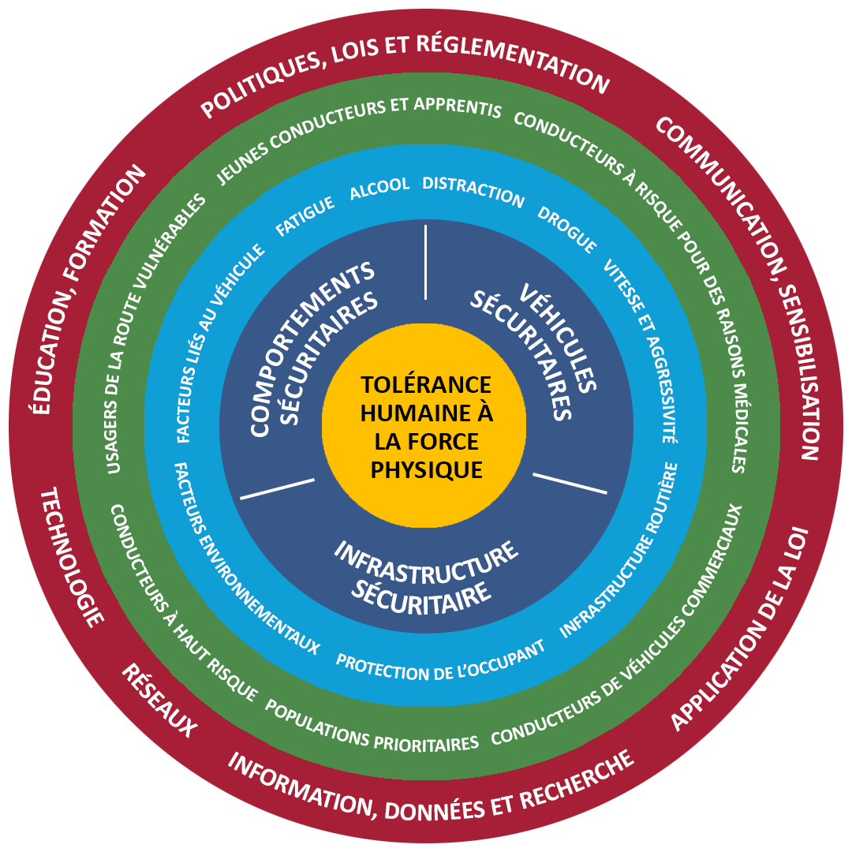
LA SSR 2035+
Le diagramme est conçu pour représenter graphiquement la SSR 2035+, avec la sécurité humaine au centre, les autres couches représentant les systèmes clés, les facteurs contributifs, les groupes à risque et les outils pour effectuer le changement selon la légende.
 | La protection de tous les usagers de la route est au cœur de l’approche systémique de la sécurité routière
 | La clé de l’approche systémique de la sécurité est la sécurité des usagers de la route, la sécurité des véhicules et la sécurité des infrastructures qui, ensemble, permettent d’assurer la sécurité du réseau
 | Détermination des principaux facteurs contributifs dans la SSR 2035+
 | Principaux groupes à risque identifiés dans la SSR 2035+
 | Principaux outils d’intervention en matière de sécurité pour gérer les groupes à risque et les facteurs contributifs

Slide 17
OBJECTIFS STRATÉGIQUES
Pour appuyer l’approche « Vision zéro », la SSR 2035+ présente huit objectifs stratégiques qui jettent les bases de mesures de sécurité routière coordonnées et fondées sur des données probantes ainsi que sur la responsabilisation partout au Canada. Ces objectifs sont conçus pour guider les provinces et territoires dans l’élaboration et la mise en œuvre de plans de sécurité efficaces, tout en favorisant la cohérence et la collaboration à l’échelle pancanadienne et en maintenant la stratégie active jusqu’en 2035.
Leadership et engagement
2. Bonne gouvernance
3. Données et données probantes
4. Réglementation et politiques modernes
5. Sensibilisation, éducation et formation
6. Véhicules et infrastructures sécuritaires
7. Application de la loi et conformité
8. Tirer parti de la technologie

Slide 18

GROUPE À RISQUE | DÉFINITION
Jeunes conducteurs et apprentis | Conducteurs âgés de moins de 25 ans ou possédant moins de 2 ans d’expérience de conduite. La courbe en U du risque de collision montre que les jeunes conducteurs et les nouveaux conducteurs courent un risque de collision plus élevé en raison de leur âge et de leur inexpérience.
Conducteurs à risque pour des raisons médicales | Les conducteurs à risque pour des raisons médicales, peu importe leur âge, ont des problèmes de santé ou prennent des médicaments ayant des effets secondaires qui nuisent à leur capacité de conduire, mettant ainsi en danger ces mêmes conducteurs, leurs passagers et d’autres personnes sur la route.
Usagers de la route vulnérables | Piétons, motocyclistes, cyclistes et personnes utilisant un équipement motorisé personnel (p. ex., fauteuil roulant motorisé ou vélomoteur). Les données probantes montrent que les usagers de la route vulnérables sont plus à risque en raison de l’absence d’enveloppe protectrice d’un véhicule lors d’une collision.
Conducteurs de véhicules commerciaux | Conducteurs de véhicules commerciaux (p. ex., véhicules de plus de 4 586 kg ou véhicules à passagers). Ces véhicules ont une masse importante et parcourent beaucoup plus de kilomètres que les véhicules plus petits. Ces facteurs ont une incidence importante sur le risque de collision pour ces véhicules. Les conducteurs de véhicules commerciaux représentent habituellement 5 % des usagers de la route, mais leurs collisions sont associées à 20 % des décès sur la route.
Conducteurs à haut risque | Contrevenants récidivistes adoptant un comportement type illégal au volant (p. ex., conduite récurrente avec facultés affaiblies par l’alcool ou la drogue, infractions au Code de la route, implication dans un accident ou conducteur faisant l’objet d’une suspension ou d’un retrait de permis). Les données probantes montrent qu’ils ont un taux accru de collisions et/ou de mesures d’application de la loi.
Populations prioritaires | D’autres groupes qui pourraient bénéficier d’une approche axée sur la collectivité, façonnée par un engagement inclusif tenant compte des besoins des provinces et territoires et de la collectivité. Par exemple : Nouveaux arrivants au Canada, qui n’ont peut-être pas d’expérience spécifique de la circulation routière au Canada. Collectivités rurales et éloignées qui peuvent faire face à des défis différents de ceux des populations urbaines. Considérations et besoins particuliers en matière de mobilité pour les conducteurs âgés. D’autres, s’il y a lieu.
PRINCIPAUX GROUPES À RISQUE
Les principaux groupes à risque identifiés font toujours partie intégrante de la SSR 2035+, servant à guider les provinces et territoires et les partenaires en matière de sécurité auprès des populations qui présentent le risque le plus élevé de décès et de blessures sur nos routes.
La SSR 2035+ identifie également une nouvelle catégorie intitulée « populations prioritaires ».
Cette catégorie permet aux plans de sécurité des provinces et territoires de répondre à des groupes supplémentaires en fonction des besoins des provinces et territoires en soulignant l’importance d’adapter les stratégies de sécurité routière aux différentes collectivités, et avec la participation des collectivités

Slide 19
FACTEUR CONTRIBUTIF | DÉFINITION
La distraction au volant | La distraction au volant survient lorsque l’attention du conducteur est détournée de la conduite par d’autres activités (p. ex., manger, parler aux passagers, parler ou texter à l’aide d’appareils de communication électronique [ACE] tels que les téléphones intelligents).
Conduite avec facultés affaiblies par l’alcool | Affaiblissement des facultés physiques ou cognitives d’un usager de la route dû à sa consommation d’alcool. Des données récentes indiquent une augmentation possible de la conduite avec facultés affaiblies par l’alcool.
La drogue au volant | Affaiblissement des facultés physiques ou cognitives d’un usager de la route dû à sa consommation de drogues psychoactives (cannabis, médicaments sur ordonnance, narcotiques, etc.), de médicaments sur ordonnance ou de médicaments en vente libre. La surveillance est nécessaire pour identifier les substances affaiblissant les facultés utilisées par les conducteurs et l’impact de la légalisation du cannabis sur la sécurité routière.
La fatigue au volant | Affaiblissement de la vigilance d’un conducteur et de sa capacité à conduire de façon sécuritaire en raison de la fatigue causée par le manque de sommeil, l’heure de la journée, la durée du déplacement ou la monotonie.
Vitesse excessive et conduite agressive | Comprend la conduite au-delà des limites de vitesse autorisées par la loi, la conduite trop rapide en fonction des conditions routières et la conduite inadaptée aux conditions normales de la circulation qui risquent d’engendrer des blessures pour les autres usagers de la route ou de causer des collisions et des victimes (p. ex., suivre de trop près, dépasser dangereusement, ne pas signaler une manœuvre, etc.).
Protection de l’occupant | Comprend les questions portant sur l’utilisation adéquate de dispositifs de retenue appropriés des usagers (la ceinture de sécurité, le siège pour bébé, le rehausseur de siège, etc.). Cela comprend les taux d’utilisation différentiels pour la conduite en milieu urbain par rapport à la conduite en milieu rural.
Facteurs environnementaux | Comprend les facteurs qui peuvent influer sur la probabilité ou la gravité d’un accident (p. ex., conditions météorologiques, présence de faune sur la route, heure du jour et luminosité). Cette catégorie pourrait comprendre la préparation aux situations d’urgence en cas de phénomènes météorologiques violents ou d’incendies.
Infrastructure routière | Comprend les facteurs qui pourraient avoir une incidence sur la probabilité ou la gravité d’un accident (p. ex., configuration des routes, construction des routes, état du revêtement, conception des routes et des bordures de routes, éclairage et signalisation, etc.).
Facteurs liés au véhicule | Comprend les facteurs liés à la conception des véhicules (p. ex., évitement des collisions, capacité de résistance aux chocs), à l’entretien, aux rappels, aux pièces de rechange, aux véhicules commerciaux, aux véhicules atypiques, aux véhicules électriques, aux véhicules automatisés et aux technologies émergentes.
FACTEURS CONTRIBUTIFS
Les principaux facteurs contributifs forment le prochain niveau de la matrice de la sécurité routière. Ils identifient les principaux moyens par lesquels les risques pourraient augmenter, et que les plans de sécurité routière pourraient cibler pour réduire les décès et les blessures.

Slide 20
TYPE D’INTERVENTION | DÉFINITION
Politiques, lois et réglementation | Comprend les politiques, les lois et les règlements fondés sur des données probantes mis en œuvre dans le but d’encourager un comportement sécuritaire des usagers de la route, de rendre les routes plus sûres ou les véhicules plus sécuritaires.
Éducation, formation | Comprend les activités qui renforcent les connaissances d’une personne ou qui testent sa capacité à se comporter de façon adéquate en matière de sécurité routière (p. ex., enseignement préalable ou correctif, formation des conducteurs, formation aux systèmes de retenue pour enfants).
Communication, sensibilisation | Comprend toute activité qui contribue à un changement d’attitude, à approfondir les connaissances des usagers de la route sur des questions essentielles de sécurité routière ou qui sont susceptibles d’encourager ces usagers de la route à se comporter de façon plus sécuritaire (p. ex., campagnes de publicité et sur les réseaux sociaux).
Application de la loi | Comprend l’application des lois et des règlements, la prévention et les enquêtes sur les infractions ainsi que la promotion de la sensibilisation et de l’éducation pour des routes sécuritaires (p. ex., amélioration des contrôles routiers, programmes d’application sélective – circulation [PASC], application de la loi fondée sur le renseignement, application automatisée de la loi, inspections des véhicules commerciaux).
Information, données et recherche | Comprend la cueillette et la compilation de données complètes, uniformes et en temps opportun (p. ex., collisions, traumatismes, exposition) servant à déterminer les tendances et questions émergentes pour l’élaboration de nouvelles interventions en matière de sécurité routière fondées sur des données probantes. Cela comprend également l’évaluation des mesures de sécurité routière et la surveillance des indicateurs de sécurité routière au fil du temps, ainsi que l’utilisation de modèles scientifiques provenant des multiples disciplines qui œuvrent dans le domaine de la sécurité routière.
Technologie | Cela comprend l’utilisation de la technologie et de l’innovation pour améliorer la sécurité du conducteur (p. ex., installation d’antidémarreurs avec éthylomètre, de radars photographiques et de caméras de surveillance aux feux rouges), du véhicule (p. ex., freinage d’urgence automatique, autres systèmes avancés d’aide à la conduite) et de l’infrastructure (p. ex., systèmes de transport intelligents, ronds-points). Des améliorations technologiques dans la collecte et l’analyse des données ainsi que des méthodes utilisant l’intelligence artificielle pour surveiller les contre-mesures de sécurité internationales.
Réseaux | Comprend la création de liens entre les organismes des provinces et territoires, nationaux ou internationaux et non gouvernementaux ayant un intérêt dans la sécurité routière, ainsi que la mobilisation des collectivités locales. Cela favorisera les partenariats, le partage des connaissances ainsi que les lignes directrices sur les pratiques exemplaires et améliorera la coopération et la collaboration entre les principaux intervenants en matière de sécurité routière (p. ex., la police, les professionnels de la santé, etc.) L’engagement communautaire aide à adapter les plans et les interventions en matière de sécurité routière aux besoins uniques de la population et améliore la confiance et l’acceptation du public à l’égard d’une culture de sécurité routière.
INTERVENTIONS
Plusieurs interventions pourraient correspondre à chaque groupe cible et à chaque facteur contributif. Ces dernières peuvent s’adresser aux usagers, aux infrastructures, aux véhicules ou à toute combinaison de ces facteurs. Une combinaison d’interventions pourrait entraîner des améliorations encore plus grandes de la sécurité, comme l’importante combinaison de l’application de la loi avec la communication et la sensibilisation.

Slide 21
Un modèle de gouvernance axé sur la collaboration
GOUVERNANCE ET PARTICIPATION
La stratégie est supervisée par le Conseil des ministres responsables des transports et de la sécurité routière (CMTSR), qui fournit une orientation et un soutien de haut niveau.
Le leadership opérationnel est assuré par le Conseil canadien des administrateurs en transport motorisé (CCATM) qui, en tant que gardien de la SSR 2035+, facilite la collaboration intergouvernementale, le partage de données ainsi que l’élaboration de lignes directrices pancanadiennes et de pratiques exemplaires à l’appui des programmes de sécurité. Il appuie également l’apprentissage continu et la détermination d’interventions et de technologies fondées sur des données probantes.

Slide 22
RAPPORTS ET ÉVALUATION
La SSR 2035+ sera un document évolutif, souple et adaptable, qui pourra être modifié au besoin en fonction des changements de sécurité routière. Il est recommandé que le cadre de surveillance et d’évaluation continue de la stratégie comprenne la collecte annuelle de données auprès des provinces et territoires. Les données comprendront des mesures et des indicateurs de rendement clés pour atteindre les objectifs stratégiques des stratégies, en plus de toutes les données disponibles sur les décès et les blessures graves.

Slide 23
CONCLUSION
La SSR 2035+ du Canada est un cadre qui représente un engagement renouvelé à améliorer la sécurité du réseau de transport canadien afin que personne ne soit tué ou grièvement blessé sur nos routes. Fondée sur l’ASSR et appuyée par un modèle de gouvernance collaborative, la stratégie reflète un engagement pancanadien envers l’amélioration continue, l’innovation et la responsabilité partagée.
En travaillant ensemble, en apprenant les uns des autres et en restant concentrés sur notre objectif commun, nous pouvons bâtir un réseau de transport plus sécuritaire, plus sain et plus durable pour tous les Canadiens.

Slide 24

Conseil canadien des administrateurs en transport motorisé (CCATM)
Canadian Council of Motor Transport Administrators (CCMTA)
404 - 1111 promenade Prince of Wales Drive
Ottawa (ON) K2C 3T2
(613) 736.1003
info@ccmta.ca
Visitez le site Web RSS

